Slide 1
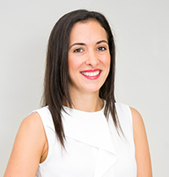
Cuarto Trimestre 2017
DIRECTORIO I|NSTITUCIONAL DIF MUNICIPAL
FOTO | NOMBRE DEL FUNCIONARIO PÚBLICO | CARGO QUE OCUPA | CORREO INSTITUCIONAL | TELÉFONO
 | Lic. Ximena Martel Cantú | Presidenta del Voluntariado DIF Centro | presidentadifcentro@villahermosa.gob.mx | 3168998 3150230
 | Lic. Ernesto Enrique Cortés Montalvo | Director del DIF Centro | administrativodif@villahermosa.gob.mx | 3150230
 | LAE. María Fernanda Caso de la Cruz | Secretaria Técnica | secretariatecnicadif@villahermosa.gob.mx | 3150230
 |  | Secretario Ejecutivo del SIPINNA |  | 3150230
Prolongación Av. Paseo Usumacinta ·1001, esq. Av. Adolfo Ruiz Cortines, Col. Atasta, Centro, Tabasco, México

Slide 2
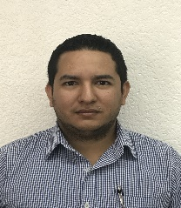
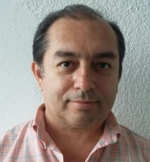
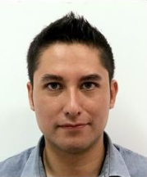
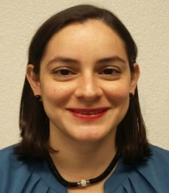
DIRECTORIO I|NSTITUCIONAL DIF MUNICIPAL
FOTO | NOMBRE DEL FUNCIONARIO PÚBLICO | CARGO QUE OCUPA | CORREO INSTITUCIONAL | TELEFONO
 | Lic. Fernando Ángel Izquierdo Morales | Subdirección de Administración | En proceso | 3150230
 | L.C.P. Abraham Ezequiel Zurita Capdepont | Subdirector de Planeación e Informática | planeacioneinformatica@villahermosa.gob.mx | 3150230
 | Lic. Hugo Emmanuel López Navarrete | Procurador de la Defensa del Menor y la Familia (PRODEMFA) | prodemfa@villahermosa.gob.mx | 3150230
 | Psic. Ana Catalina Whitle Hoil | Subdirectora de Asistencia Social | sipinnac@villahermosa.gob.mx | 3150230
Prolongación Av. Paseo Usumacinta ·1001, esq. Av. Adolfo Ruiz Cortines, Col. Atasta, Centro, Tabasco, México

Slide 3
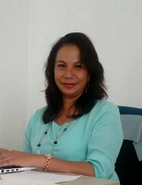
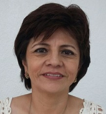
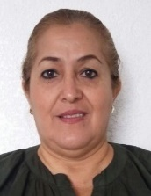
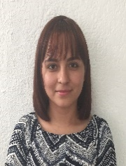
DIRECTORIO I|NSTITUCIONAL DIF MUNICIPAL
FOTO | NOMBRE DEL FUNCIONARIO PÚBLICO | CARGO QUE OCUPA | CORREO INSTITUCIONAL | TELÉFONO
 | L.E.P. Verónica Zapata Hernández | Subdirectora de Centros Asistenciales | centrosasistenciales@villahermosa.gob.mx | 3150230
 | L.E.P. Araceli Ovando Lanestosa | Subdirectora de Desarrollo de la Comunidad | desarrollocomunidad@villahermosa.gob.mx | 3150230
 | Psic. María del Rosario Atilano Galván | Subdirectora de Consejo de Ancianos | consejodeancianos@villahermosa.gob.mx | 3150230
 | Ing. Stephania Gerónimo López | Subdirección de Atención a la Discapacidad | En proceso | 3150230
Prolongación Av. Paseo Usumacinta ·1001, esq. Av. Adolfo Ruiz Cortines, Col. Atasta, Centro, Tabasco, México

